Slide 1
Makine öğrenmesi - NLP ile Metinden Anksiyete ANALİZİ
Esat DÜNDAR - 220610035

Slide 2
Projenin Amacı ve Önemi
ANKSİYETE, bireylerin ruh sağlığını ve toplumsal işlevselliğini olumsuz etkileyen, günümüzde giderek artan yaygın bir zihinsel sağlık sorunudur. Erken tanı ve müdahale, hem bireylerin yaşam kalitesi hem de toplumun genel refahı açısından büyük önem taşımaktadır.
Bu proje, yapay zeka ve doğal dil işleme tekniklerini kullanarak metin tabanlı veriler üzerinden anksiyete belirtilerini analiz etmeyi ve bu sayede ruhsal sorunların erken aşamada tespitine katkı sunmayı amaçlamaktadır.

Slide 3
Bilgisayarların insan dilini anlamasını ve işlemesini sağlayan yapay zeka alanıdır. Bu proje kapsamında bireylerin metinleri üzerinde dilsel analizler yapılarak ruhsal durumlarına dair çıkarımlar yapılmıştır.
Doğal Dil İşleme
Verilerden örüntüler öğrenerek tahmin veya sınıflandırma yapabilen algoritmalar bütünüdür. Bu projede, metinlerdeki anksiyete belirtilerini tespit edebilen modellerin eğitilmesinde kullanılmıştır.
Makine öğrenmesi
İnsan benzeri düşünme, öğrenme ve karar verme yeteneklerini bilgisayar sistemlerine kazandırmayı amaçlayan geniş bir alandır. ML ve NLP bu alanın alt dallarıdır ve projede bir bütün olarak kullanılmıştır.
Yapay Zeka (AI)
Eğitim verileri ile öğrenim sürecinden geçen ve yeni veriler üzerinde tahmin yapabilen yapıdır. Bu projede bireylerin yazılı ifadelerindeki anksiyete belirtilerini sınıflandırmak için bu modellerden yararlanılmıştır.
ML Modeli

Slide 4
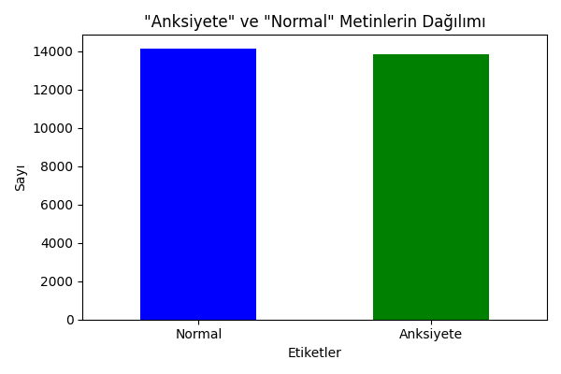
Veri Seti
Bu projede kullanılan veri seti, 27.978 satırdan ve 29.179 benzersiz kelimeden oluşan metin tabanlı bir koleksiyondur. Veri seti, "text" ve "label" olmak üzere iki ana sütundan oluşmaktadır. Text sütununda, bireylerin ruh haliyle ilgili metinler yer almakta; label sütununda ise bu metinlerin anksiyete durumuna göre etiketlendirilmiş sınıflandırmaları bulunmaktadır. Etiketler "1" ve "0" olarak belirlenmiş olup bu değerler "Anksiyete" ve "Normal" değerlerine karşılık gelmektedir. Metinler bu iki kategoriden birine aittir.

Slide 5
Veri Analizinde Kullanılan Yöntemler
VERİ İŞLEME
Modelin doğruluğunu artırmak ve metinleri doğru şekilde analiz etmek için kritik öneme sahip olan hazırlık sürecidir.
METİN TEMİZLEME
Metnin anlamını koruyarak gereksiz bilgi yükünü ortadan kaldırmak amaçlanmaktadır. Gereksiz karakterler, semboller, boşluklar ve anlamsız bilgiler temizlenir.
STOP WORDS TEMİZLEME
Metnin anlamına katkı sağlamayan kelimeler (and, or, this…) "Stop Words" olarak adlandırılır. Bu kelimeler, modelin doğruluğunu arttırabilmek için metinden çıkarılmaktadır.
LEMMATİZATİON (KÖK BULMA)
Kelimeler, anlamlarını kaybetmeden köklerine indirgenir. Örneğin, "running" kelimesi "run" olarak, "better" kelimesi "good" olarak köklerine dönüştürülür. Bu işlem, modelin kelimeleri daha anlamlı bir şekilde analiz etmesine olanak tanır. Eş anlamlı kelimeleri eşit bir şekilde değerlendirebilir.

Slide 6
Veri işleme ve ön hazırlık
METİNLERİN DÜZENLENMESİ (HATALI KELİMELERİN DÜZENLENMESİ)
Metinlerdeki hatalı kelimeler, yanlış yazımlar, kısaltmalar veya eksik ifadeler tespit edilip düzeltilerek doğru biçimlerine dönüştürülür. Bu işlem, dilin doğru kullanımını sağlamak ve metnin anlamını bozan hataları ortadan kaldırmak amacıyla yapılır. Örneğin, "dont" kelimesi "don't", "u" ise "you" olarak düzeltilir. Ayrıca, dil bilgisi hataları veya kelime seçimindeki yanlışlıklar da düzeltilir. Bu düzenlemeler, metnin daha açık, doğru ve anlaşılır olmasını sağlar, böylece modelin metni daha etkin bir şekilde analiz etmesine olanak tanır.
TF-IDF KULLANIMI
TF-IDF, metni anlamak ve önemli kelimeleri belirlemek için kullanılan bir yöntemdir. TF, bir kelimenin belirli bir belgede kaç kez geçtiğini ölçerken, IDF o kelimenin genel koleksiyondaki nadirliğini ölçer. TF-IDF, sık geçen ancak yaygın olmayan kelimelere daha fazla ağırlık verir, böylece modelin daha anlamlı ve önemli kelimelere odaklanmasını sağlar.
VERİ BÖLME
Modelin aşırı öğrenmesini "Overfitting" engellemek ve genelleme gücünü arttırmak için veri seti üç parçaya ayrılır bunlar: Eğitim, Doğrulama, Test’tir. Eğitim Veri Seti: Modelin öğrenmesi sırasında kullanılan veri setidir. Doğrulama Veri Seti: Modelin eğitimi sırasında doğruluğunu ölçmek ve hiper parametre ayarlarını yapmak için kullanılan veri setidir. Test Veri Seti: Modelin performansını ölçmek için kullanılan veri setidir.

Slide 7
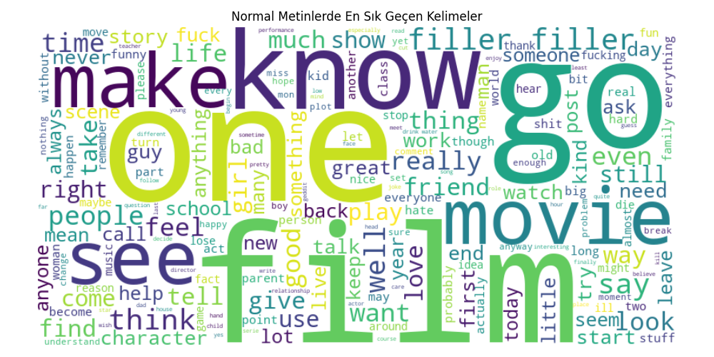
Normal METİNLERİNDE en sık GEÇEN KELİMELER

Slide 8
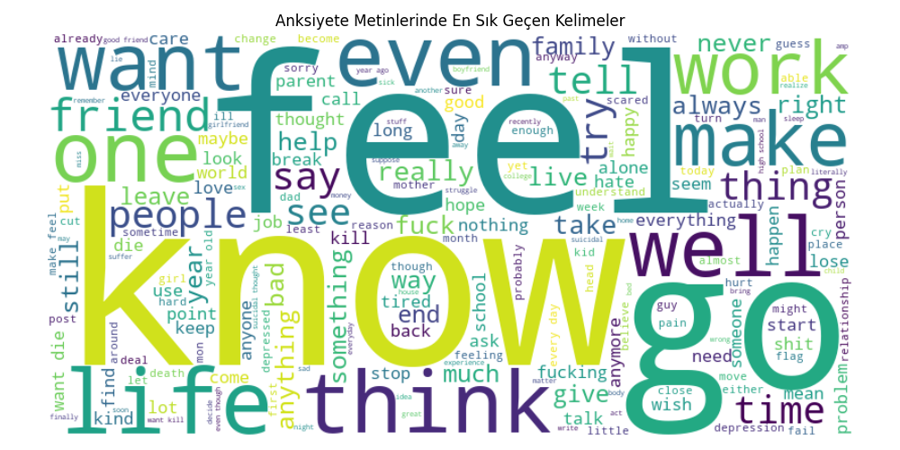
ANKSİYETE METİNLERİNDE en sık GEÇEN KELİMELER

Slide 9
YAPAY ZEKA Modellerinin OLUŞTURULMASI ve Eğitilmesi

Slide 10
Projedeki Makine Öğrenmesi Algoritmaları
LOGİSTİC REGRESSİON: İkili sınıflandırma için kullanılan doğrusal bir modeldir. Özelliklerin lineer kombinasyonu ile sınıfın olasılığı hesaplanır. Sigmoid fonksiyonu, bu olasılığı 0-1 arasında dönüştürür. Model, veriye en iyi uyumu sağlamak için parametrelerini ayarlar ve doğrusal karar sınırları varsayar. Bu model, doğrusal ilişkilerde başarılıdır ancak karmaşık sınıflandırma problemleri için sınırlıdır.
RANDOM FOREST: Birden fazla karar ağacının birleşimidir. Her ağaç, eğitim verisinin rastgele bir alt kümesiyle eğitilir ve çoğunluk oyu ile tahmin yapılır. Bu yaklaşım, modelin overfitting yapmasını engeller ve daha doğru tahminler yapmasını sağlar. Karar ağaçları bağımsız tahminler üreterek modelin daha sağlam sonuçlar sunmasını sağlar.
LİNEAR-SVM: Veriyi en geniş mesafeyle ayıracak doğrusal bir sınır oluşturur. Bu model, sınıflar arasındaki en büyük mesafeyi maksimize etmeyi hedefler. Yüksek boyutlu verilerde de etkili çalışır, çünkü karar sınırı yalnızca sınıflar arasındaki önemli noktalar (destek vektörleri) ile belirlenir.
RBF-SVM: Doğrusal olmayan sınıflar için geliştirilmiş bir modeldir. RBF kernel'i, veriyi daha yüksek boyutlu bir uzaya projekte eder, böylece doğrusal olmayan sınıfları ayırabilir. Bu yöntem, veri noktalarının arasındaki benzerlikleri hesaplayarak daha esnek ve karmaşık sınıflandırma sınırları oluşturur.
MULTİNOMİAL NAİVE BAYES: Metin sınıflandırma için yaygın kullanılan bir Bayes tabanlı modeldir. Model, her sınıf için kelimelerin sıklıklarını hesaplar ve bu sıklıkları kullanarak sınıflandırma yapar. Basitliği sayesinde büyük veri setlerinde hızlı çalışır, ancak kelimeler arasındaki bağımlılıkları göz ardı eder.

Slide 11
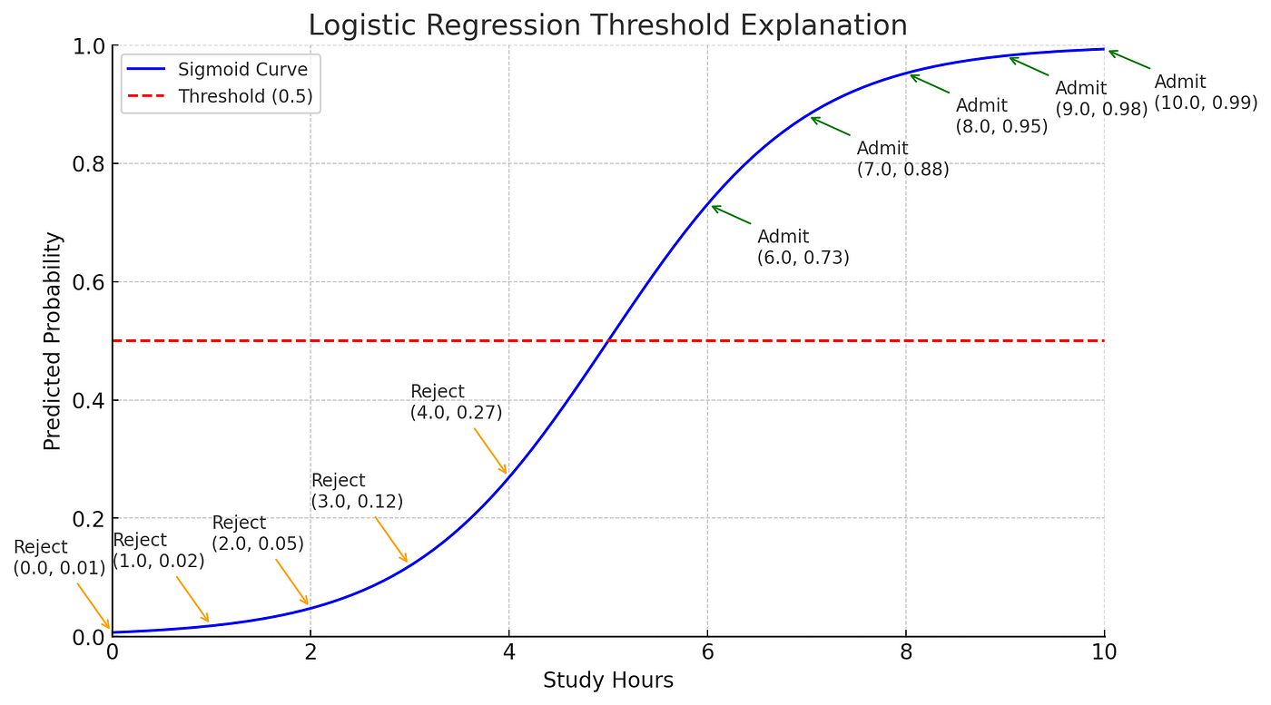
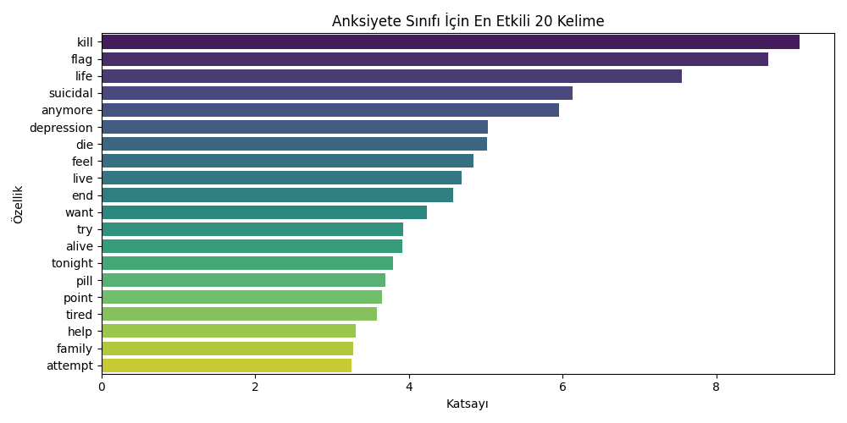
LOGİSTİC REGRESSİON

Slide 12
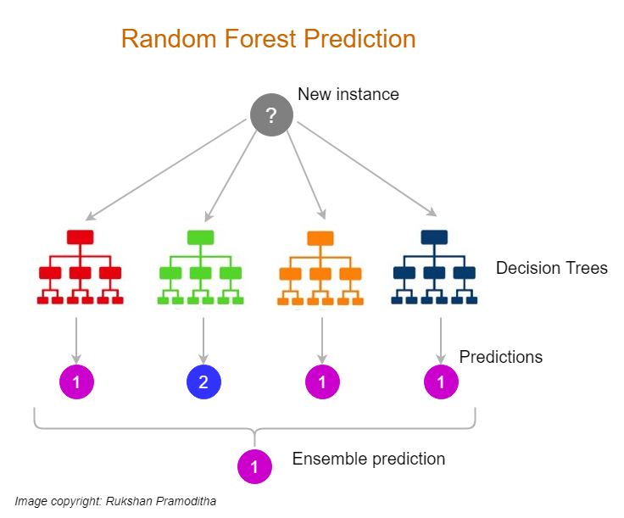
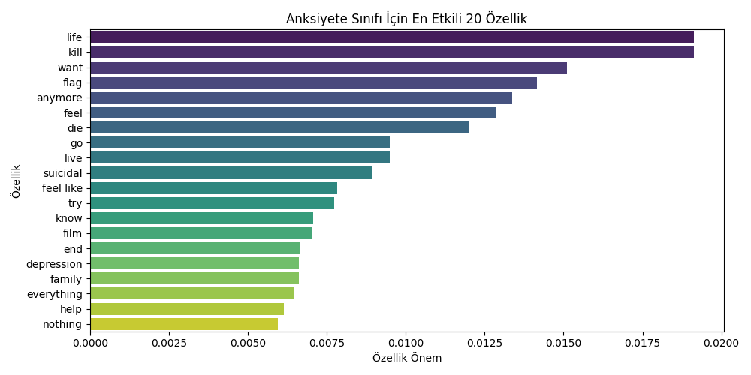
Random Forest

Slide 13
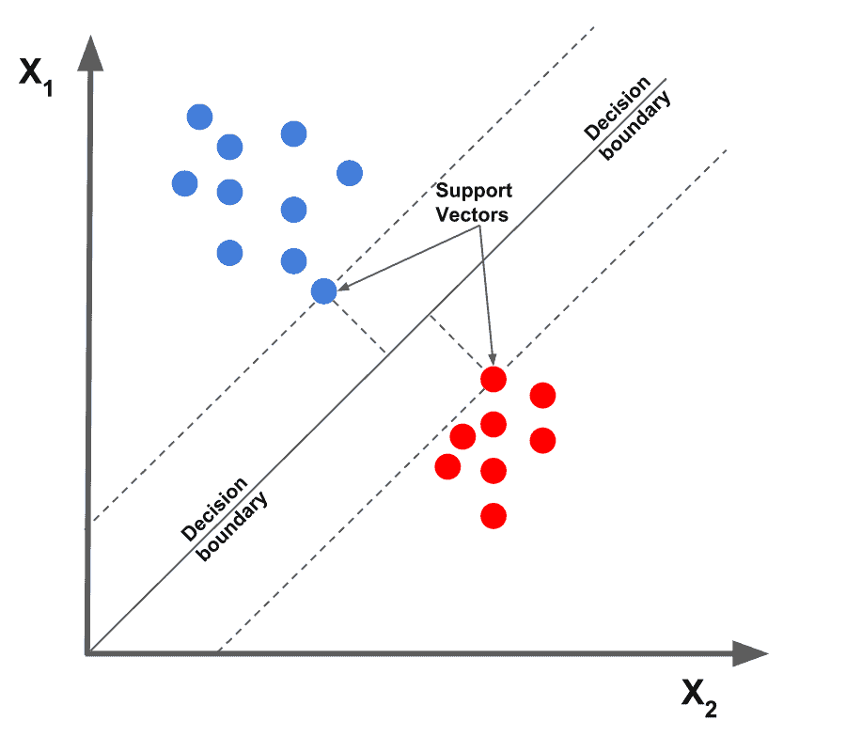
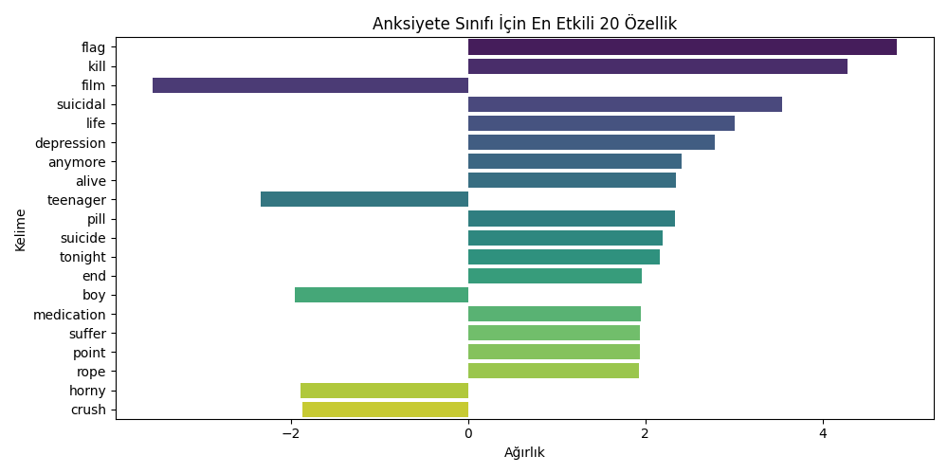
LİNEAR-SVM

Slide 14
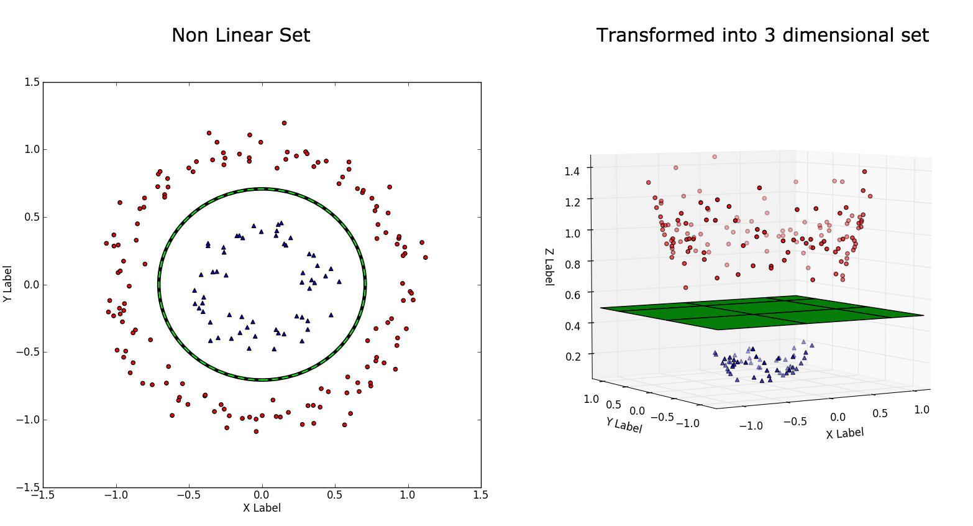
RBF-SVM

Slide 15
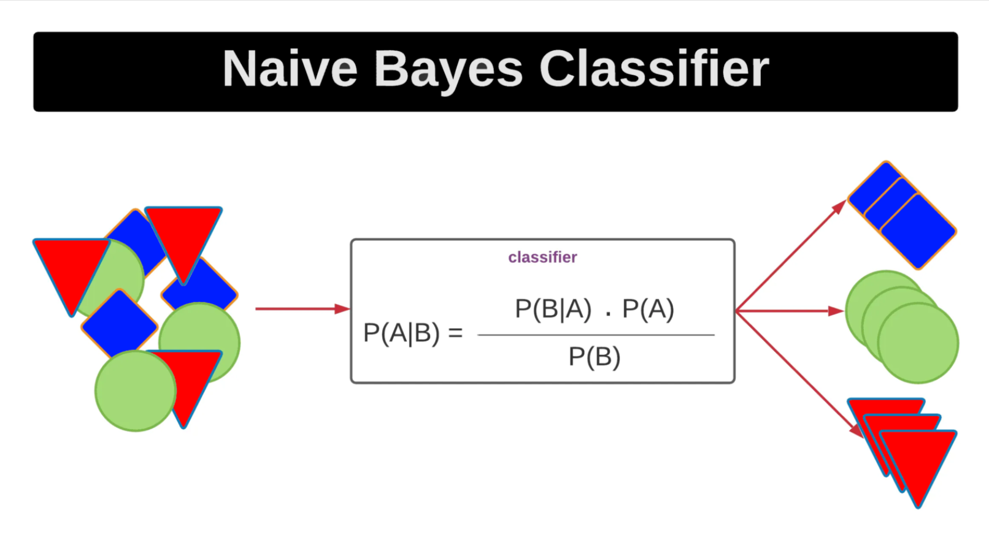
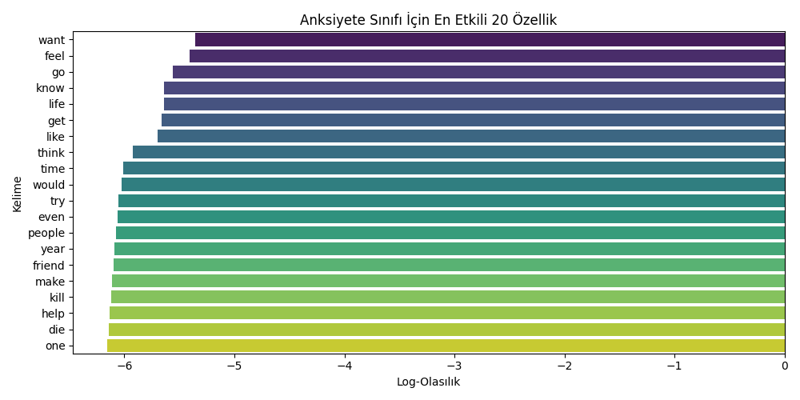
MULTİNOMİAL NAİVE BAYES

Slide 16
YAPAY ZEKA MODELLerinin DEĞERlendirilmesi

Slide 17
Değerlendirme Metrikleri
LOSS (KAYIP): Modelin tahminlerinin olması gereken değerden ne kadar uzak olduğunu ölçer. Ne kadar düşük Loss değeri varsa o kadar doğru tahminlerde bulunulduğunu gösterir.
ACCURACY (DOĞRULUK): Modelin genel doğruluğunu ölçer. Modelin doğru tahmin ettiği örneklerin toplam örneklere oranını ifade eder. “Accuracy = (TP + TN) / (TP + TN + FP + FN)”
TEST LOSS ve ACCURACY: Modelin test veri seti üzerindeki performansını ölçerler.
VALİDATİON LOSS ve ACCURACY: Modelin doğrulama veri seti üzerindeki performansını ölçerler.
PRECİSİON (KESİNLİK): Modelin kararlarının ne kadar doğru olduğunu ölçer. “Prc = TP / TP + FP”
RECALL (DUYARLILIK): Modelin doğru kararlarının ne kadar doğru olduğunu ölçer. “R=TP/TP+FN”
F1-SKORU: Precision ve Recall değerlerinin ortalamasını ölçer. “F1 = 2 x [(Prc x R) / (Prc + R)]”

Slide 18
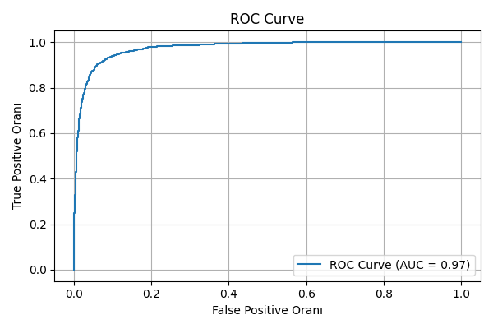
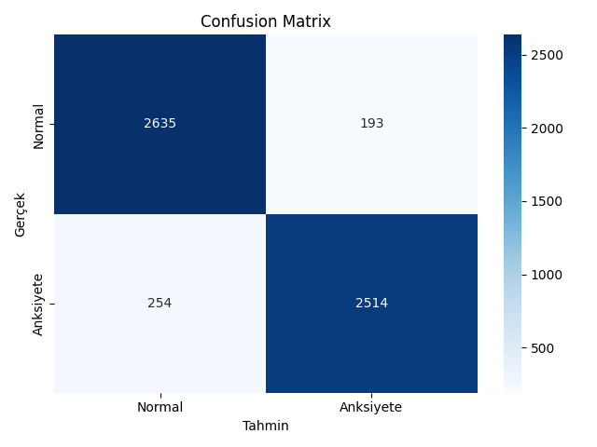
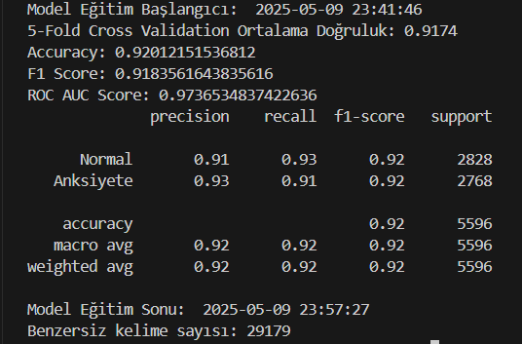
LOGİSTİC REGRESSİON

Slide 19
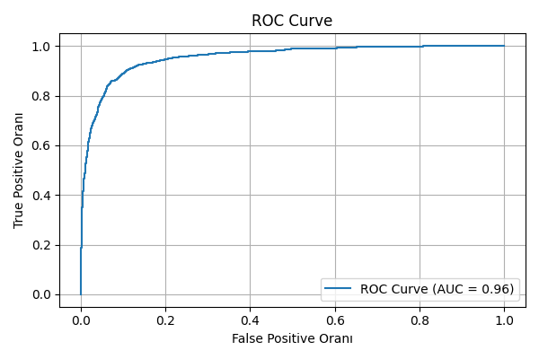
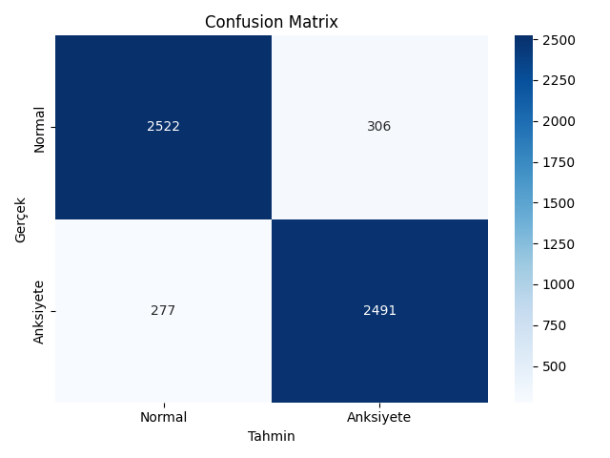
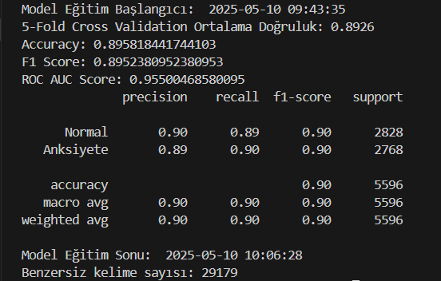
Random Forest

Slide 20
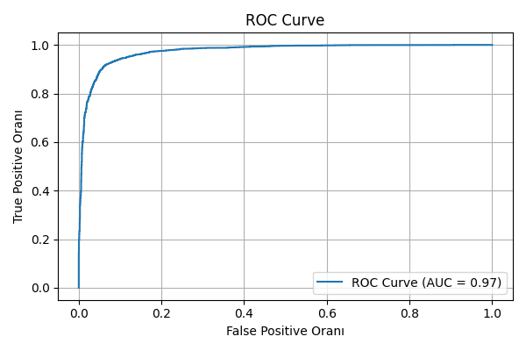
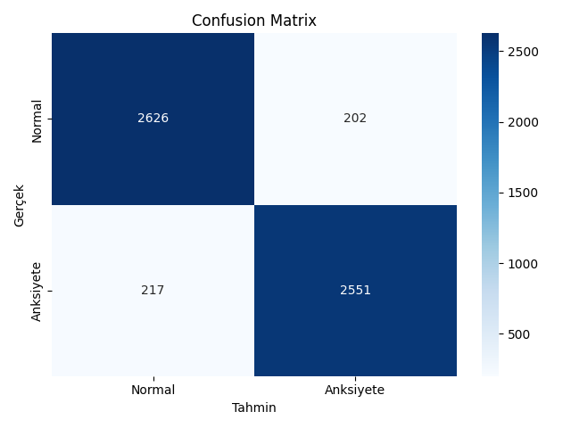
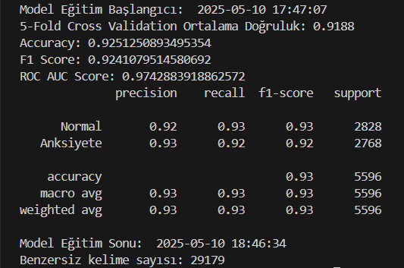
LİNEAR-SVM

Slide 21

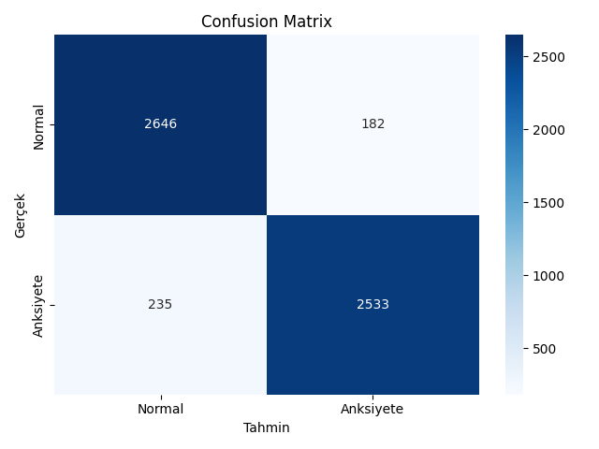
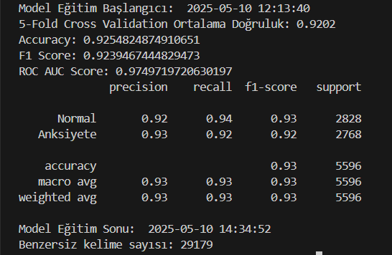
RBF-SVM

Slide 22

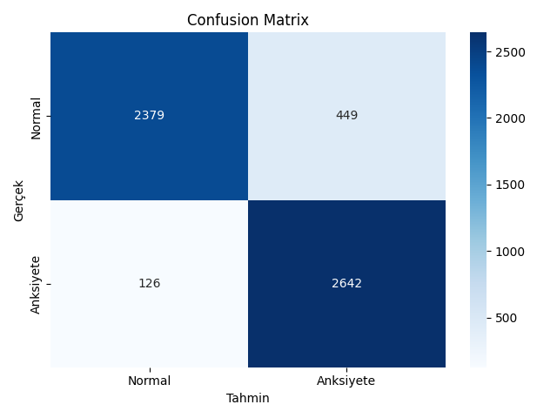
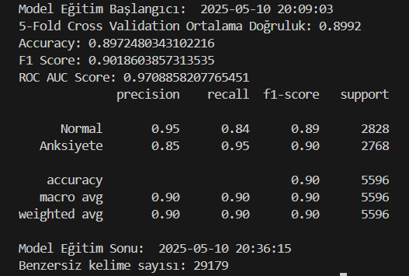
MULTİNOMİAL NAİVE BAYES

Slide 23
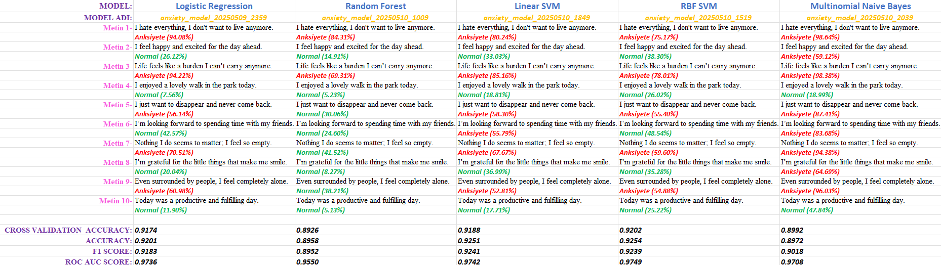
Modelin Karşılaştırılması

Slide 24
Beni dinlediğiniz için TEŞEKKÜRLER
Esat DÜNDAR - 220610035

